Slide 1
SSL 세미나
Vue.js 1

Slide 2
CONTENTS
Vue.js 란?
Vue.js 의 특징
라이프사이클 훅
템플릿 문법
디렉티브
질의응답

Slide 3


Vue.js 란?
Evan You
Notes:
Vue.js 는 전에 말씀드렸듯 자바스크립트의 프레임 워크 입니다.
Vue는 Angular js를 사용하여 구글 크리에이티브 랩스에서 근무하던 Evan You라는 개발자에 의해 개발이 되었습니다.
그는 “AngluarJs 에서 내가 좋아하는 특성만 담은 가벼운 라이브러리를 만들 수 있지 않을까?” 라는 점과 좀 더 쉽게 접근할 수 있는 웹 프레임워크를 만들고자 했습니다.
출시일은 2014년 2월에 출시가 되었고 당시 여러 해커 뉴스등 여러 커뮤니티에 올라오며 뜨거운 관심을 받았습니다.
현재 이러한 Vue는 버전 3까지 나와 개발자들에게 널리 사용되고 있습니다.

Slide 4



Vue.js 의 특징
2010년 10월
2013년 5월
2014년 2월
Notes:
이러한 Vue는 여러 특징을 가지고 있습니다.
지금부터 그 특징에 대하여 자세히 나열해 보도록 하겠습니다.
첫 번째로 가장 먼저 학습 난이도가 낮습니다.
Vue는 현재 가장 인기있다고 알려진 프레임워크들인 React나 Angular에 비해 늦게 출시됐습니다.
늦게 출시될 수록 기존에 복잡했던 부분은 더 심플하게 개발되어 문법이 간편하고 작성하기 쉬워 학습 난이도가 다른 프레임워크들에 비해 쉬운 편에 속합니다.

Slide 5





Vue.js 의 특징
Notes:
실제로 Angluar는 가장 어렵다고 평가되는데 ES6외에도 TypeScript등 다른 프레임워크에 비해 많은 학습양을 필요로하고
React의 경우도 요즘 같이 공부해보고 있는데 ES6외에도 JSX도 공부해야해서 Vue를 배울 때 보다 더 어려움을 겪고 있습니다.
반면의 Vue는 ES6만 알면 수월하게 학습을 진행할 수 있어서 학습 난이도가 낮다고 합니다.
또한 공식 문서도 다른 프레임워크들에 비해 번역도 잘 되어있고 좋다고 합니다.

Slide 6
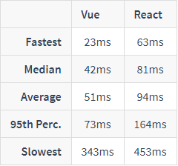
Vue.js 의 특징
Notes:
두 번째 특징은 바로 성능입니다.
Vue는 먼저나온 React와 Angluar의 장점을 모두 가지고 있습니다.
Angluar에서는 양방향 데이터바인딩 특성을 React에서는 가상 돔 기반의 렌더링 특성을 가지고 짜여진 라이브러리로 성능적으로 앞의 두 프레임워크보다 좋습니다.
(여기서 양방향 데이터바인딩이란 데이터의 변화가 입력에 따라 업데이트되는 개념이고,
가상 돔 기반의 렌더링은 메모리에 돔의 복사본을 올려놓아 가상돔이 수정되면 진짜 DOM이 수정되는 개념입니다. 한 마디로 필요한 부분만 렌더링하여 빠릅니다.)
특히나 React의 가상 돔 기반 렌더링 장점을 가지고 있기 때문에 돔 요소가 많아도 핸들링 하는데 있어 느려지지 않고 여전히 빠른 장점을 가집니다.
이러한 와중에 공통점을 가진 Vue와 React로 똑같은 테스트케이스에서 렌더링 성능을 비교해보니 Vue가 더 좋은 결과를 내는 것을 볼 수 있습니다.

Slide 7
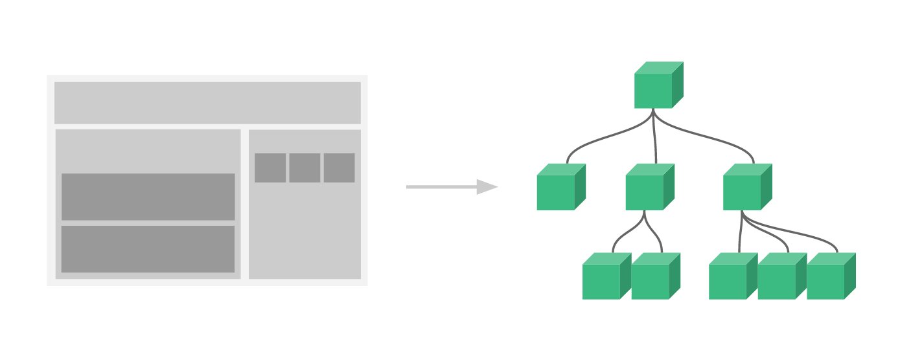
Vue.js 의 특징
Notes:
세 번째 특징으로 컴포넌트화 입니다.
웹 페이지를 구성하는 데 있어 또는 그에 국한되지 않더라도 여러 기능 및 로직을 구현할 때, 컴포넌트화 할 수 있다는 특징이 있습니다.
컴포넌트화를 하여 재사용성이 가능한 코드가 만들어지고, 유지보수가 수월한 코드가 작성될 수 있습니다.
또한 각 컴포넌트가 독립적으로 작용하여 이를 개별적으로 관리할 수 있고, 개인적이지만 가독성이 좋은 코드를 구현할 수 있습니다.
부분 부분 나눌 수 있다는 점에 있어 팀플를 진행하는 팀에게 컴포넌트를 할당하고 이를 개별적으로 관리가 가능하다는 점에 있어 대규모 프로젝트에서 유용하게 쓰입니다.

Slide 8
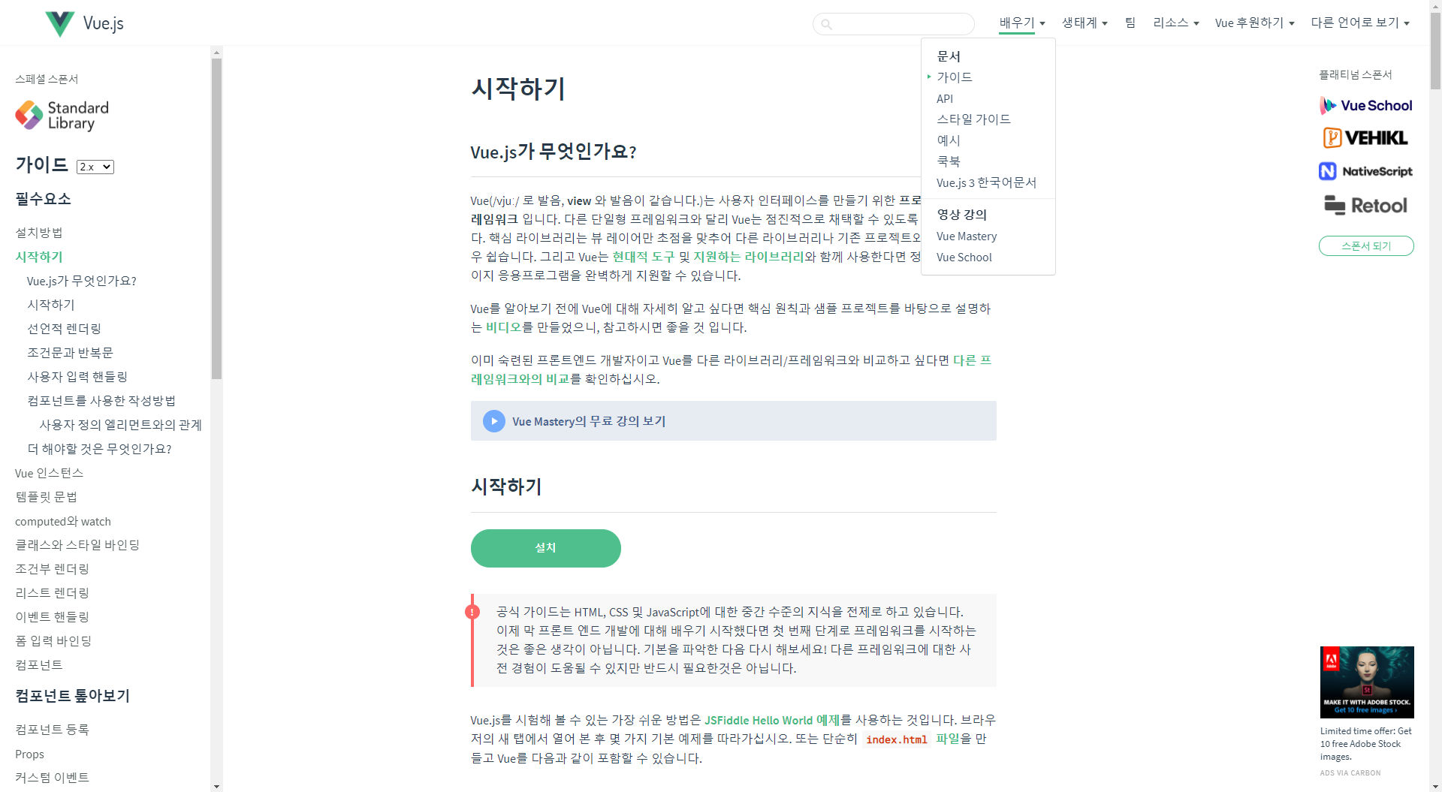
Vue.js 의 특징
Notes:
Vue.js의 공식문서 페이지 잠시 보겠습니다.
헤더 부분은 페이지에 진입 후 항상 띄워져 있어야 하므로 계속 재사용 되어야 합니다.
따라서 헤더 부분은 컴포넌트로 분리하고 그 안에 있는 리스트 다운 버튼은 메뉴가 늘어날 수도 있고 내부에 들어있는 요소가 변경될 여지가 있기 때문에 컴포넌트로 구분하여 구현하면 재사용이 쉽게 가능합니다.
검색바 또한 독립적인 기능으로 분리합니다.
왼쪽의 사이드바 또한 항상 띄워져 있고 그 내부의 컨텐츠도 컴포넌트로 관리할 수 있습니다.
본문은 본문대로 따로 컴포넌트로 존재할 수 있습니다.
***
이렇게 Vue는 여러 특징을 보유하고 있어 전 세미나 때 말씀드린대로 상당히 인기있고 유망한 웹 프레임워크로 부상하고 있습니다.
지금부터는 본격적으로 Vue에 대한 사용법이나 웹/앱 구현시 필요한 기능들에 대하여 간략하게 알아보도록 하겠습니다.

Slide 9
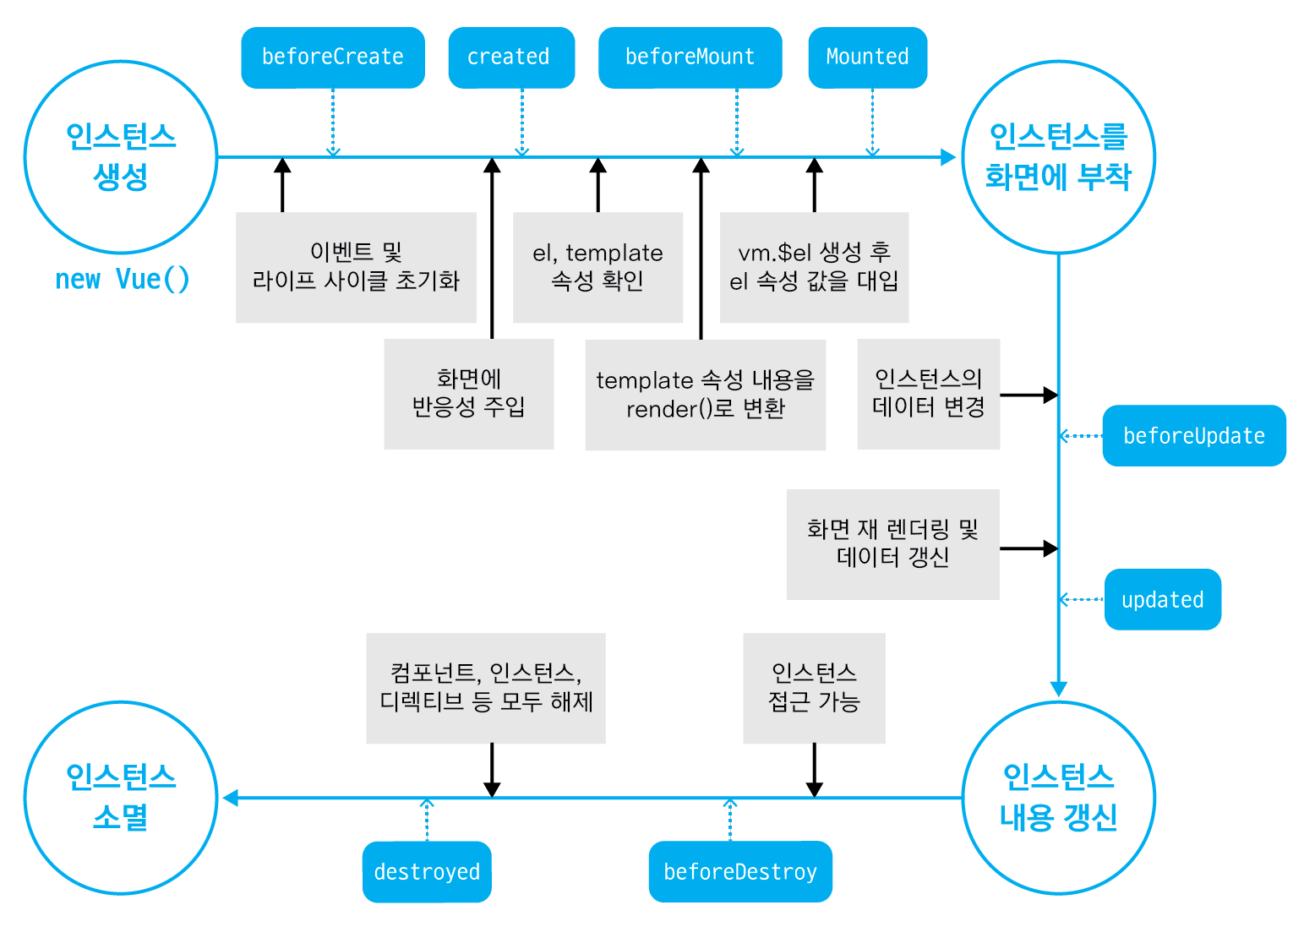
라이프사이클 훅
Notes:
우선 모든 Vue 앱은 새로운 Vue 인스턴스를 만드는 것부터 시작합니다.
이 Vue 인스턴스에는 내장된 여러가지 속성들이 존재합니다.
지금부터 몇가지 유용한 속성들에 대하여 알아보도록 하겠습니다.
우선 라이프사이클 훅 이라는 것이 존재합니다.
라이프사이클 생명주기 말 그대로 입니다.
객체가 생성되고 소멸되기 까지의 일련의 초기화 단계를 말합니다.
Vue 객체에서는 크게 총 4단계 세세히는 8단계로 나뉘게 됩니다.
이 특정 단계에 원하는 로직을 구현할 수 있도록 API 기능을 하는 것이 바로 라이프사이클 훅이라고 합니다.
Create mount update destroy가 존재합니다
각각 인스턴스 생성시, 렌더링 시, 인스턴스의 내부 데이터 변경 시, 인스턴스 소멸 시로 나뉘고 before은 그 바로 전 단계, ed가 붙은 과거형은 한 직후를 의미합니다.
이렇게 총 8단계가 존재하는데 가장 자주 쓰이는 것은 create와 mounted입니다.

Slide 10
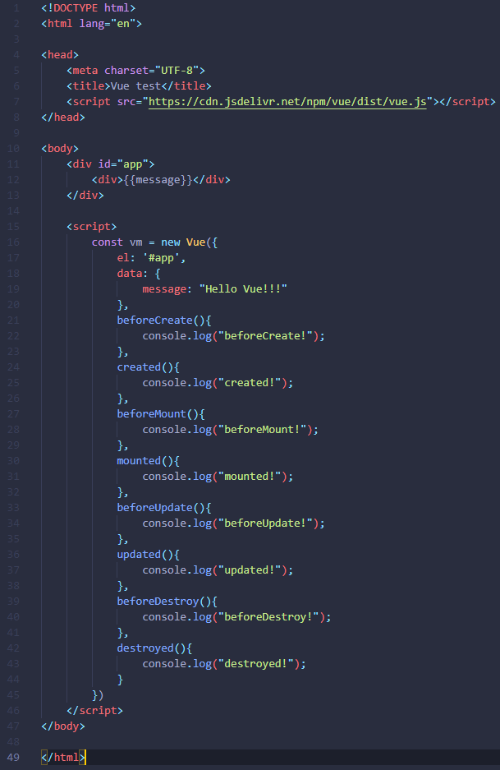
라이프사이클 훅
Notes:
지금까지 한 부분을 실습을 통해 확인해보도록 하겠습니다.
코드는 html 코드를 다음과 같이 작성합니다.
별다른 설치 없이 Vue 를 실행할 수 있도록 CDN 방법으로 불러온 후 진행합니다.
vm 이라는 이름으로 Vue 인스턴스를 생성 한 후 해당 인스턴스의 데이터 속성에는 보시는 것과 같이 Hello Vue 문자열을 작성한 후 화면에 띄워주는 간단한 예제입니다.
여기서 데이터 속성은 변수들이 선언되는 곳이고, message라는 변수를 중괄호 두쌍에 감싸 렌더링 하는 것을 템플릿 문법이라고 합니다.
그 후로 밑에는 모든 라이프사이클 훅 마다 간단한 출력을 하는 기능을 훅 메소드를 통해 작성했습니다.
결과를 보겠습니다.

Slide 11
라이프사이클 훅
Notes:
웹 실행과 동시에 create, mount 관련 훅은 실행이 되었고,
콘솔을 통해 인스턴스 내부 데이터 값을 변경하니 update 훅들이 호출되고
강제로 인스턴스를 소멸시키니 destroy 관련 훅들이 호출되는 것을 볼 수 있습니다.
이렇게 라이프사이클 훅을 잘 활용 한다면, 원하는 특정 시점에 로직이 동작하도록 구현할 수 있습니다

Slide 12
템플릿 문법
V-?
Notes:
방금 예제의 코드에서 message라는 문자열을 담고있는 데이터가 이중 중괄호 사이에 있어 사용자의 화면에 렌더링 되는 것을 볼 수 있습니다.
이를 보간법이라 하며 템플릿 문법 중 하나입니다.
템플릿 문법은 크게 두 가지로 나뉘게 됩니다.
보간법과 디렉티브
보간법은 방금 말씀드린대로 이중 중괄호 사이에는 자바스크립트 문법이나 데이터들이 들어오면 이를 화면에 렌더링할 수 있도록 하는것이고,
디렉티브는 ‘v-’이라는 접두사가 붙은 요소의 특수 속성입니다.
말로만 설명하면 뭔지 모르니 오늘 직접 실습 예제를 통해 살펴보도록 하겠습니다.

Slide 13
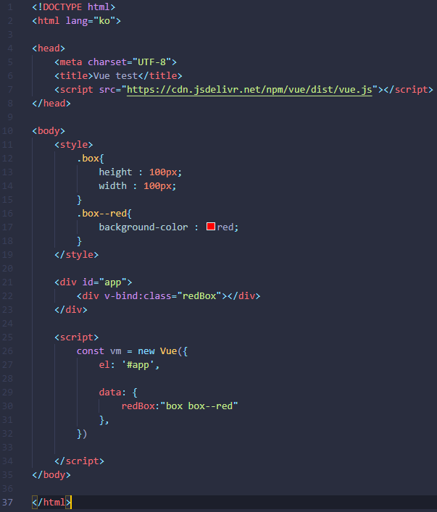
디렉티브
Notes:
우선 데이터를 바인딩 할 수 있는 v-bind입니다.
V-bind 디렉티브를 다음과 같이 활용해 클래스를 지정할 수 있습니다.
데이터 속성의 문자열로 box box—red 라는 문자열을 넣고 위 div요소 class 속성 앞에 v-bind:이라는 특수 속성을 붙여 redBox라는 데이터를 클래스에 바인딩하는 것을 볼 수 있습니다.

Slide 14
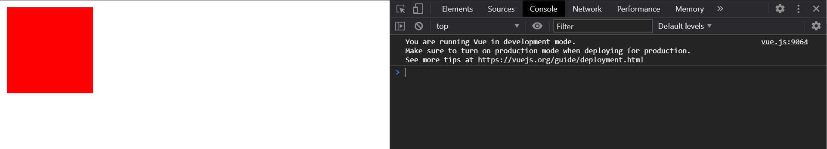
디렉티브
Notes:
결과는 위에서 스타일 태그에서 지정한 대로 클래스에 맞게 빨간 네모 상자가 출력되는 것을 확인할 수 있습니다.
이를 활용하여 서버로부터 받아온 url을 앵커에 넣어 활용할 수 있고,
인라인 스타일을 데이터바인딩 할 수 있는 등등 여러 분야로 활용이 가능합니다.

Slide 15
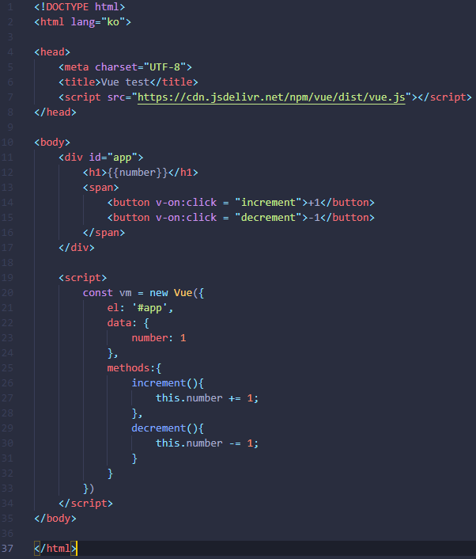
디렉티브
Notes:
다음은 이벤트를 바인딩 할 수 있는 v-on 디렉티브입니다.
원리는 데이터 바인딩과 비슷합니다.
다만 기존 바닐라에서 onClick이라고 이벤트 리스너를 지정하는 반면 앞에 on을 빼고 대신에 v-on:이라는 특수 속성이 오는 것을 볼 수 있습니다.
또한 methods라는 속성은 data가 변수면 methods는 함수라고 보시면 됩니다.
+1이라고 적힌 버튼에는 increament 함수를 -1이라고 적힌 버튼에는 decreament 라는 함수를 바인딩 합니다.
Increament는 현재 인스턴스의 number라는 데이터의 값을 1 증가
Decreament는 반대로 감소하는 기능을 합니다.
결과를 보도록 하겠습니다.

Slide 16
디렉티브
Notes:
보시는 것과 같이 클릭 이벤트가 호출되면 바인딩 된 함수가 실행되는 것을 볼 수 있습니다.

Slide 17
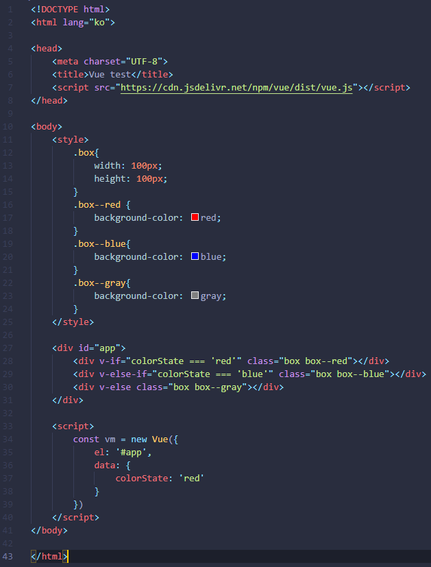
디렉티브
Notes:
다음은 v-if 디렉티브입니다.
조건부 렌더링이라고도 부르며 이는 조건에 따라 값이 참이면 화면에 렌더링 하고 거짓이면 렌더링하지 않는 것입니다.
If라는 이름에서 알 수 있듯 기존의 컴퓨터 언어들과 마찬가지로 else if와 else 또한 존재합니다.
코드를 보시면 if red이면 빨간 상자를 렌더링
빨강이 아니고 else if blue 이면 파란 상자를 렌더링
둘 다 아니고 아무 값이나 colorState에 들어가면 회색 상자를 렌더링 하도록 구현했습니다.
결과를 볼까요?

Slide 18
디렉티브
Notes:
콘솔을 통해 변경되는 값에 따라 상자의 색이 변하는 것을 볼 수 있습니다.
Blue는 파랑
아무거나는 회색
Red는 다시 빨간 색 상자를 렌더링 하는 것을 볼 수 있습니다.

Slide 19
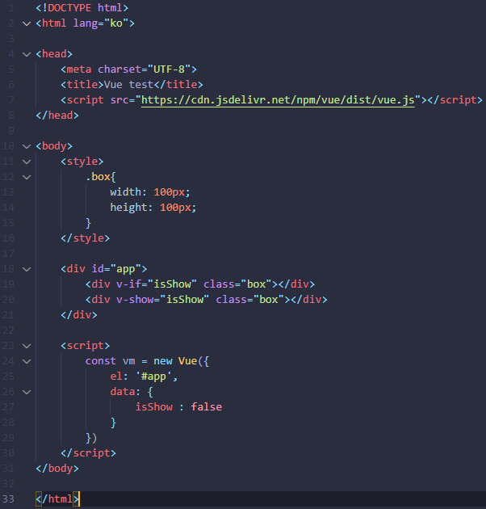
디렉티브
Notes:
이러한 조건부 렌더링에는 v-if 디렉티브만 존재하는 것은 아닙니다.
V-show 라는 디렉티브도 존재하는데요
코드를 보시면 v-if와 v-show 둘 다 false를 대입해 렌더링되지 않도록 하였습니다.
사용법은 똑같습니다.
다만 한가지 다른 특성을 가지고 있는데요.

Slide 20
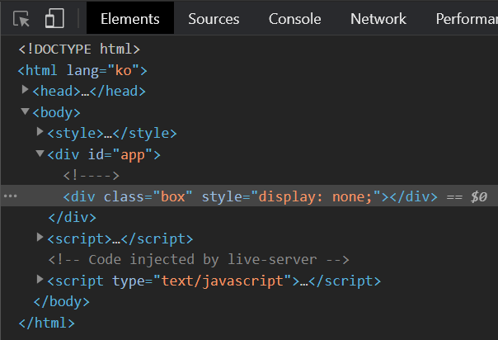
디렉티브
Notes:
실행결과로 출력된 페이지를 개발자 도구를 통해서 보면
V-if의경우 아예 코드상에서 지워지지만 v-show의 경우 인라인 스타일로 display: none 이라고 보이지 않도록 하는 css가 추가되었습니다.
큰 차이가 있을까요?
그렇게 큰 차이는 존재하지 않습니다.
다만 초기 렌더링 비용이나 값이 자주 토글될 때 이 차이가 도드라지는데요
V-if의 경우에는 보여주지 않아도 될 경우에는 아예 렌더링조차 하지 않아 비용적 측면에서 v-show에 비해 효율적이라고 볼 수 있습니다.
V-show는 보여주지 않아도 되지만 일단 렌더링은 한 상태니까요
하지만 만약 값이 자주 바뀌게 된다면 즉 값이 true와 false가 자주 바뀐다면 계속 렌더링을 하고 없애는 v-if에 비애 v-show가 더 효율적이라고 볼 수 있습니다.
상황에 맞게 사용하면 유용할 것으로 보입니다.

Slide 21
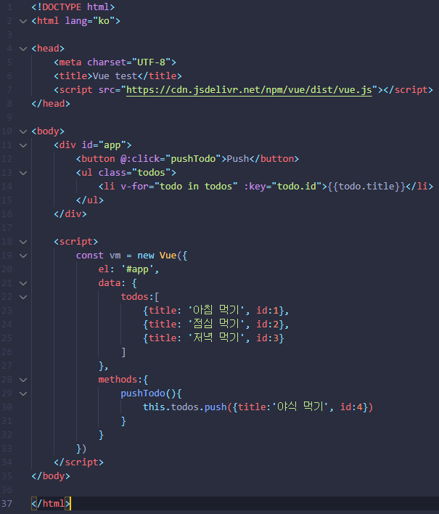
디렉티브
Notes:
다음으로 설명드릴 디렉티브는 v-for 디렉티브로 리스트 렌더링이라고 합니다.
배열기반의 리스트를 렌더링하는 기법입니다.
V-for디렉티브를 해당 특수 속성 값에는 반복할 배열과 그 배열에서 추출한 원소를 넣어줍니다.
그리고 그 원소의 고유 키값을 key라는 속성에 데이터 바인딩을 꼭 해야한다고 합니다. 이는 나중에 데이터가 삽입되거나 도중에 삭제될 때 속도면에서 중요하다고 합니다.
추가적으로 v-bind로 데이터를 v-on으로 이벤트를 바인딩했는데 이는 각각 :과 @표시로 간략하게 작성이 가능합니다.
코드를 보시면 pushTodo라는 메소드에서 기존의 todos라는 배열에 야식 먹기라는 원소를 추가하는 이벤트를 Push라고 생성한 버튼에 이벤트 바인딩을 했네요
결과를 볼까요?

Slide 22
디렉티브
Notes:
정상적으로 리스트들이 렌더링 되는 것을 볼 수 있습니다.
추가적으로 Push 버튼을 누르면 자바스크립트 배열 삽입함수가 잘 작동하는 것도 볼 수 있구요

Slide 23
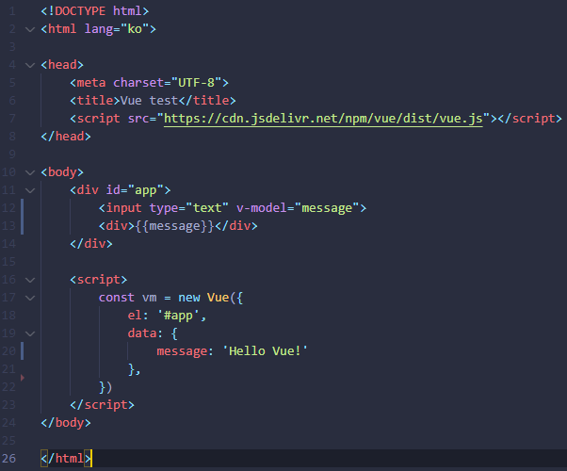
디렉티브
Notes:
마지막으로 알아볼 디렉티브는 v-model 디렉티브입니다.
이는 양방향 바인딩이 가능하게 하는 것으로 아까 설명했던 AngluarJS의 장점으로 뽑아온 것으로 데이터의 변화가 입력에 따라 업데이트 되는 것입니다.
말만 들으면 좀 어려운데 원래라면 제가 입력을 하고 그 데이터가 바인딩 되고 이런 절차를 밟겠지만 양방향 바인딩은
내가 입력을 하자마자 데이터가 반영이 된다고 생각하시면 편합니다.
코드를 보시면 messag라는 문자열을 input 요소에 v-model로 양방향 바인딩 하고,
message 변수를 밑에서 출력하는 데요
실행 화면을 보겠습니다.

Slide 24
디렉티브
Notes:
보시는 것과 같이 사용자가 키를 입력해 인풋에 변경이 되자 마자 현 데이터에 반영이 되는 것을 의미합니다.
주로 INPUT등 FORM 형식에서 주로 쓰입니다.

Slide 25

QnA

Slide 26
Thank you

